Slide 1
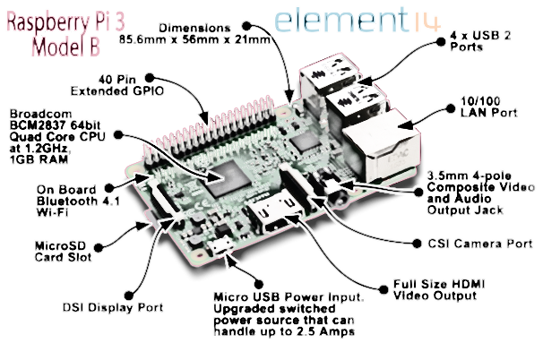

Slide 2
IoT, Elektronik- og Softwareudvikling i praksis modul 1
8. og 9. maj 2019

Slide 3
Praktiske forhold på Teknologisk Institut
Morgenmad fra kl. 8
Kursusdag start kl. 8.45
Kaffepause kl. 10
Frokost kl. 12
Kaffepause kl. 14
Kursusdag slut kl. 16

Slide 4
Kursusprogram
********** Dag 1 – slutter kl. 16
Kl. 9.00 Introduktion Teknologisk Institut TI, bordet rundt med soft- og hardware niveau
Kl. 9.30 Raspberry PI og installation (installation er udført)
Kl. 10.00 Setup af netværk
Kl. 10.15 Øvelse – check installation
Kl. 11.00 GPIO - Setup og Output
Kl. 12.00 Frokost Kl. 13.00 Øvelse – blink med lysdiode
Kl. 14.00 WiringPi – godt at kende
Kl. 14.30 Python
********** Dag 2 – slutter kl. 16
Kl. 8.45 Python og GPIO
Kl. 9.30 Ohm’s lov på 12 måder
Kl. 9.45 Modstande
Kl. 10.00 Dioder
Kl. 10.05 Transistorer
Kl. 10.10 Øvelse – Lav en Touch Contact
Kl. 11.00 MCP3202 – 12bits ADC
Kl. 12.00 Frokost
Kl. 13.00 LM35 – temperaturføler
Kl. 13.10 Lysmåler
Kl. 13.20 Øvelse – mål forsyningsspænding til ADC
Kl. 14.00 Øvelse – opret htmlside til visning af temperatur
Kl. 15.45 Teori - forbind relæ til Raspberry PI GPIO
Kl. 15.50 Valgfri: ”database – kamera – wireless kommunikation”

Slide 5
Lars Hansen, Elektroniktekniker / Elektronikmekaniker fra NBI
Udviklingskonsulent på Teknologisk Institut Energieffektivisering & ventilation Energi og klima
Projekter med Raspberry PI:
Dataopsamling (Temperatur, Luftflow med ultralyd, Energi måling på el og væske, generelt IO board V og I, solceller i EFH)
Udvikling af Prototyper til kunder og F&U projekter (Styring til hybridventilation, målebøjning)
Drone med Navio2 og google cloud VM
OpenCV og Python til at følge bevægelser i stinkskabe

Slide 6
Teknologisk Institut
Godkendte Teknologiske Serviceinstitutter
Nøgletal for Teknologisk Institut i 2017
• Omsætning, mio. kr.: 1.123 • Kommerciel omsætning
• F&U-indsats
• Resultatkontrakter • Medarbejdere: > 1000
Teknologisk Institut udvikler og formidler teknologiske fremskridt til gavn for dansk erhvervsliv og samfundet i øvrigt og har hvert år mere end 15.000 virksomheder som kunder. Teknologisk Instituts aktiviteter er samlet i otte divisioner: Byggeri og anlæg, Energi og Klima, Erhvervsudvikling, Life Science, Danish Meat Research Institute, Materialer, Produktion og Økonomi.

Slide 7
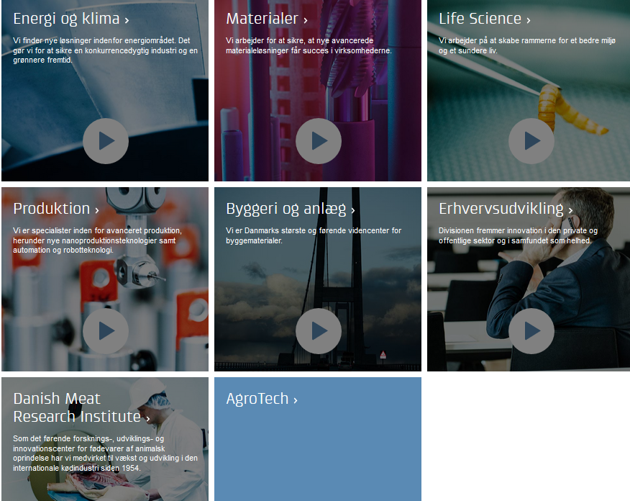
Teknologisk Instituts

Slide 8
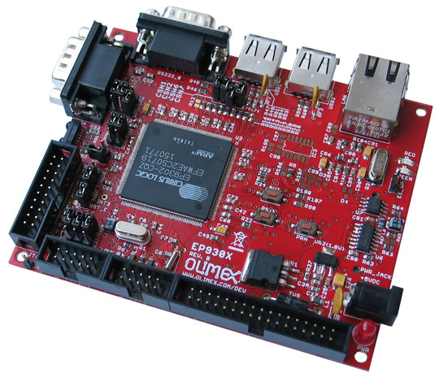
Før Raspberry PI (på TI)
Toolchain
Memory-Map
https://en.wikipedia.org/wiki/Buildroot
https://buildroot.org/
Buildroot
Filsystem, linux kerne og bootloader
PLUS
Stor sikkerhed
Tjek på den samlede installation
MINUS
Tidskrævende vedligeholdelse
Pris

Slide 9
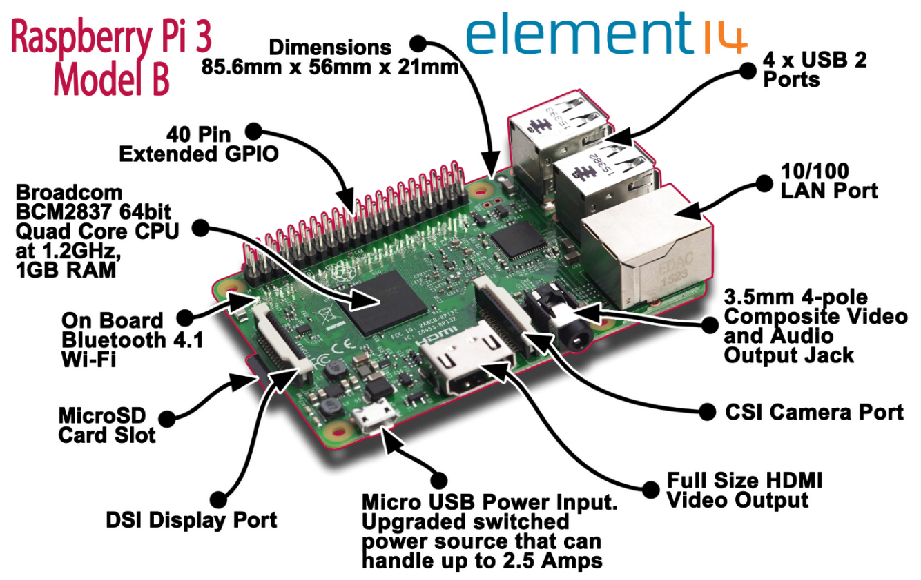
Raspberry Pi
https://da.wikipedia.org/wiki/Raspberry_Pi

Slide 10
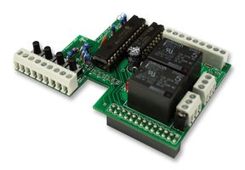
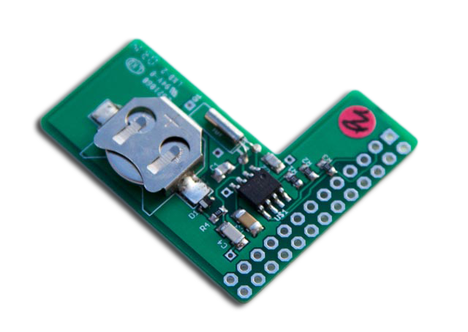
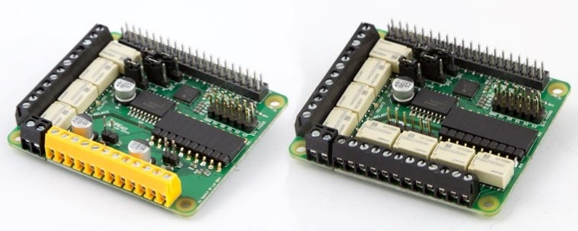
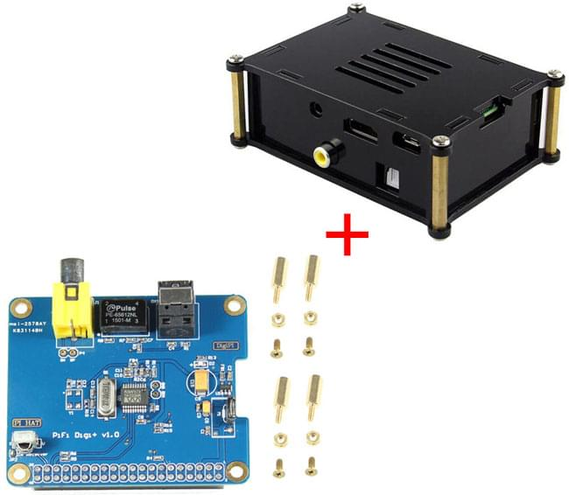
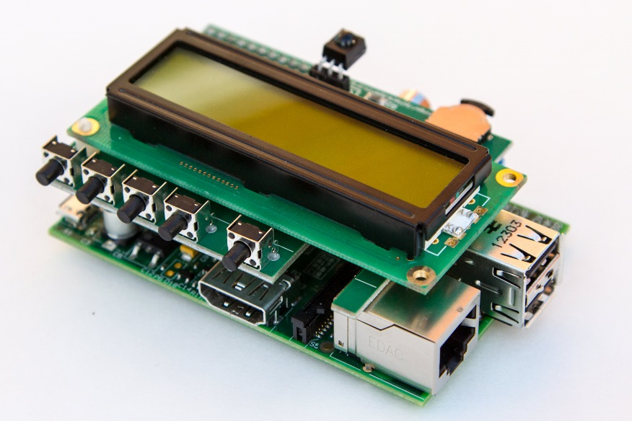
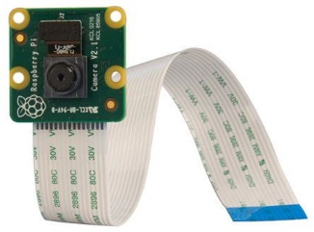

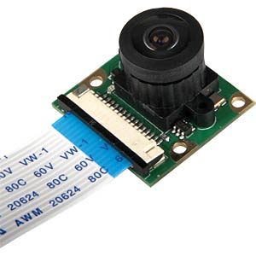
Raspberry Pi Extension Board

Slide 11
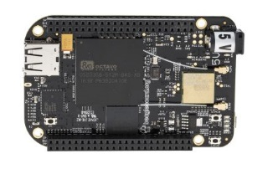
Beagleboard.org, Computerkort med ARM Cortex A8, BeagleBone Black trådløs
OSD3358-processor SiP (System-in-Package)
• 1 GHz AM3358BZCZ100 Sitara ARM Cortex-A8 MPU med NEON SIMD-matematikenhed, SGX-grafiksystem, 2 x PRU • 512 MB 800 MHz DDR3 SDRAM • 4 GB 8-bit eMMC flash-hukommelse forudinstalleret med Debian Linux OS • Indbygget TPS65217C PMIC-strømstyring
Kortet har
• OSD3358-processor system-in-package • Integreret WiLink 1835 trådløs med IEEE 802.11b/g/n WiFi og Bluetooth 4.1 • Integreret TDA19988 HDMI 1.4a-transmitter • microHDMI video/audiostik • USB mini-B-stik til USB 2.0 HS-klient • USB-A stik til USB 2.0 HS-vært • Strøm-, Nulstil- og Start-trykknapper • LED’er til effekt og WiFi/Bluetooth-aktivitet • 4 x brugerlysdioder • microSD-kortstikplads • 6-benet seriel debuggingsstiftliste • 2 x 46-benet udvidelseslister, BeagleBone Cape-kompatibel • 2 x antennestik • Strømforsyning: +5 V DC via USB mini-B fatning, udvidelsesstiftliste eller cylinder-jackfatning • Dimensioner: 3,4 x 2,1 tommer

Slide 12
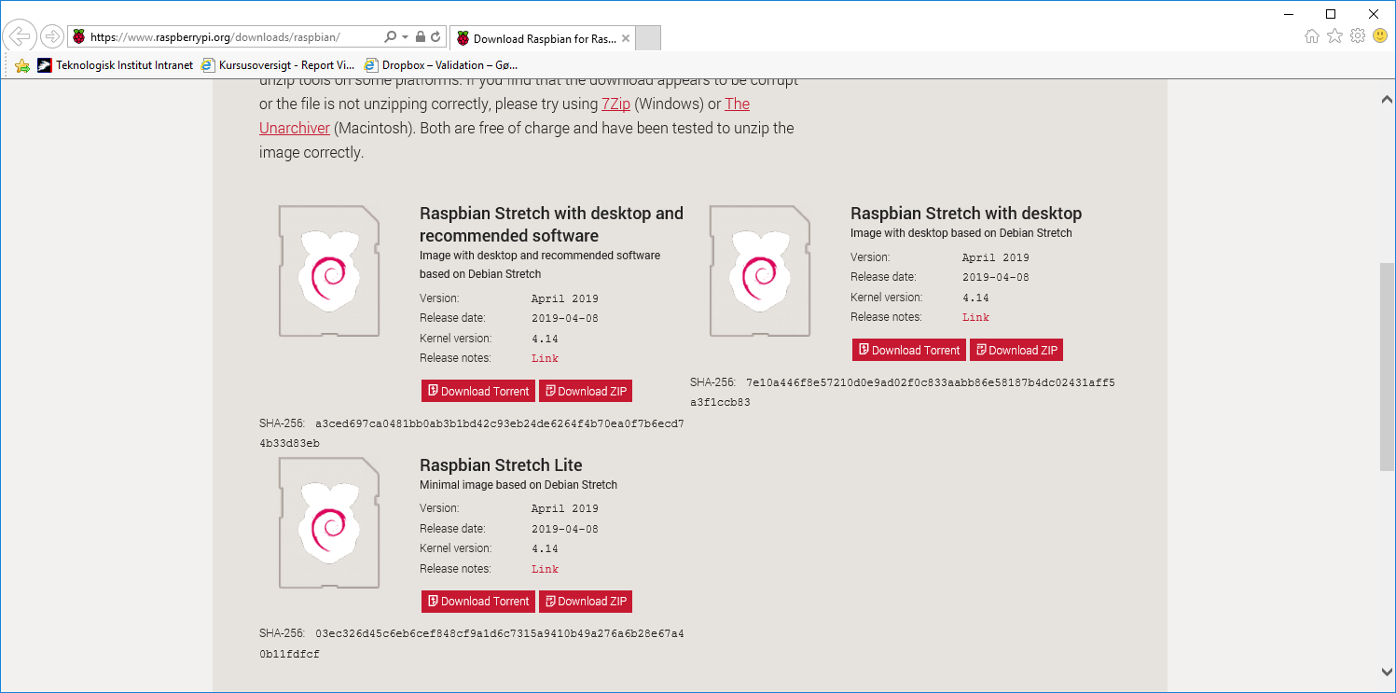
Installation af Raspbian på SD kort
Raspbain
https://www.raspberrypi.org/downloads/raspbian/

Slide 13
Win 32 Diskimager – skriver til SD-kort
https://sourceforge.net/projects/win32diskimager/
Ovenstående er foretaget på SD kort - til kursusdagene

Slide 14
Øvelse
Tænd for Raspberry Pi
Som root (sodu):
Installere Midnigth Commander via ”apt install mc”
Installere python3.x via ”apt install python3.x”, check ”pythonX –V”
I en terminal, apt update; apt upgrade
Forbind til netværk…….
Check via Python2 (IDLE) og Python3 (IDLE)

Slide 15
Øvelse
https://www.geany.org/
Kør geany (som root)
1. testprogram i Python:
print (2+2)
print (‘Hello World’)
Installere geany via ”apt install geany”
”apt install mysql-client mysql-server”

Slide 16
Øvelse
Installere Apache2 (web server)
Test via browser – http://localhost
I /var/www/html – skriv
git clone http://github.com/tillars/kursus1
Test via browser – http://localhost/kursus1/temp1.html

Slide 17
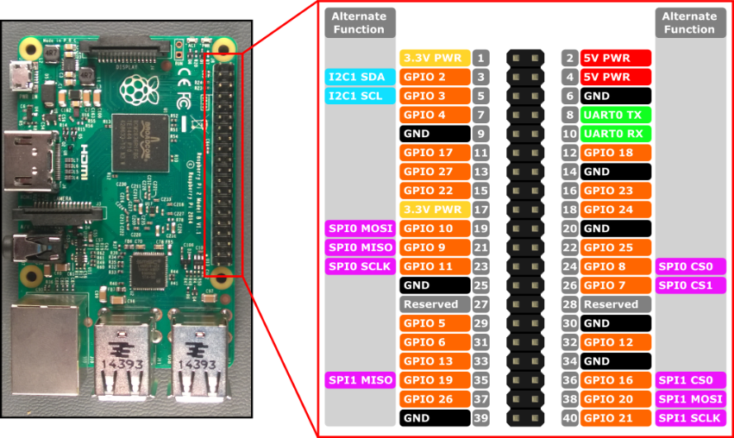
GPIO

Slide 18
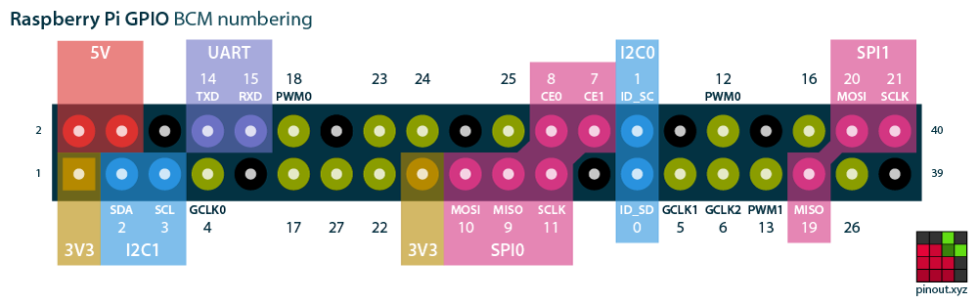
https://pinout.xyz/#
http://www.mosaic-industries.com/embedded-systems/microcontroller-projects/raspberry-pi/gpio-pin-electrical-specifications https://www.raspberrypi.org/documentation/usage/gpio/

Slide 19
Setup board og test – pi specifikt
raspi-config
SPI enable
gpio readall
raspi-gpio help
raspi-gpio get
raspi-gpio set 17 op #(output)
raspi-gpio set 17 dh #(drive high)
raspi-gpio set 17 dl #(drive low)

Slide 20
Øvelse
Forbind lysdiode til Raspberry og kør ovenstående test igen
Hvad med seriemodstand til dioden og hvor mange mA skal der løbe igennem lysdioden?
Hvad sker der med spændingen over dioden og modstanden?

Slide 21
WiringPi
Installere WiringPi
http://wiringpi.com/download-and-install/
(python wrapper)
http://raspi.tv/how-to-install-wiringpi2-for-python-on-the-raspberry-pi#install
Test
http://raspi.tv/2013/how-to-use-wiringpi2-for-python-on-the-raspberry-pi-in-raspbian

Slide 22
Python
Guides online
The Hitchhiker’s Guide to Python
https://docs.python-guide.org/
https://docs.python.org/3/tutorial/index.html
https://docs.python.org/3/reference/index.html
http://www.cs.put.poznan.pl/csobaniec/software/python/py-qrc.html
https://www.programiz.com/python-programming#learn-python-tutorial
*** https://docs.python.org/3/ ***
*** http://www.tutorialspoint.com/python/ ***

Slide 23
Python
Designer https://en.wikipedia.org/wiki/Guido_van_Rossum
Er et af de mest brugte scripting sprog og sproget med stor fremtid
Simpelt af lære, simpelt at kode i, overskuelig syntaks, relativt nemt at læse efter kodning.
Koden skal være selvdokumenterende, skrives én gang og læses flere gange
Et dynamisk typesystem, automatisk spildopsamling (garbage collection)
Et metasprog, der muliggør kodning i flere stilarter, herunder
Objektorienteret, funktionalsprog, script, web… så derfor, tænk før kodning!!!
Python – en definition af sproget. CPython er en compiler (runtime miljø) normalt skrevet i C til et specifikt operativsystem.

Slide 24
Python - variabler
Tal (Tutorialspoint side 71)
https://docs.python.org/3/tutorial/introduction.html#numbers
Strenge (Tutorialspoint side 76)
https://docs.python.org/3/tutorial/introduction.html#strings
Lister (Dynamiske, Tutorialspoint side 124)
https://docs.python.org/3/tutorial/introduction.html#lists
Tuples (Read only, Tutorialspoint side 141)
https://docs.python.org/3/tutorial/datastructures.html#tuples-and-sequences
Sets (no duplicate elements)
https://docs.python.org/3/tutorial/datastructures.html#sets
Dictionary (Key, value, Tutorialspoint side 151)
https://docs.python.org/3/tutorial/datastructures.html#dictionaries

Slide 25
Øvelse – hukommelse og variabler
print ('*************')
a = 10
print (a)
print (id(a))
b = a
print (b)
print (id(b))
b = 11
a = 11 #Sæt herefter til 12
print (a)
print (id(a))
print (b)
print (id(b))
print ('*************')

Slide 26
Hvad sker der her?
a = 1
print (id(a))
a += 2
print (id(a))
b = int(a)
print (a)
print (b)
print (id(a))
c = "2"
print (int(c) + a)
print (c + str(a))

Slide 27
Hvad sker der her?
list1 = ['t1', 't2', 1000, 2000];
print (list1[0])
print (list1)
print (list1[0] + list1[1])
print (list1[2] + list1[3])
print (type(list1[0]))
print (type(list1[3]))

Slide 28
Hvad sker der her?
list1 = ['t1', 't2', 1000, 2000];
print (list1[0])
print (list1)
print (list1[0] + list1[1])
print (list1[2] + list1[3])
print (type(list1[0]))
print (type(list1[3]))
list1[0] = 't10'
print (list1[0])
tup1 = ('t1', 't2', 1000, 2000);
print (tup1[0])
print (tup1)
tup1[0] = 10
print (tup1[0])

Slide 29
Hvad sker der her?
dict = {'Name': 'Zara', 'Age': 7, 'Class': 'First'};
print ("dict['Name']: ", dict['Name']);
print ("dict['Age']: ", dict['Age']);
print ("dict['Class']: ", dict['Class']);

Slide 30
Python operators
Tutorialspoint side 30
https://docs.python.org/3/reference/lexical_analysis.html#operators

Slide 31
Python beslutninger
Tutorialspoint side 47
https://docs.python.org/3/tutorial/controlflow.html

Slide 32
Python Loops
Tutorialspoint side 54
https://docs.python.org/3/tutorial/datastructures.html#looping-techniques

Slide 33
Python functions
Tutorialspoint side 192
Eksempelvis
print
inp = int(input(‘Indskriv et tal: ’))

Slide 34
Python moduler
Tutorialspoint side 204
https://docs.python.org/3/tutorial/controlflow.html#more-on-defining-functions

Slide 35
Python filer
Tutorialspoint side 211
https://docs.python.org/3/tutorial/inputoutput.html#reading-and-writing-files

Slide 36
Python exeptions
Tutorialspoint side 248
BaseException:
https://docs.python.org/3/library/exceptions.html

Slide 37
Øvelse – fejlhåndtering
while (True):
inpvar = int(input("Indskriv værdi: "))
print (1/inpvar)

Slide 38
Øvelse – fejlhåndtering
while (True):
try:
inpvar = int(input("Indskriv værdi: "))
print (1/inpvar)
except (ZeroDivisionError, ValueError) as err:
print (err)
#break

Slide 39
Python klasser og objekter
Tutorialspoint side 260
Øvelse
Opret en person1 klasse som indeholder fornavn og kan printe fornavn
Opret en person2 klasse som kan det samme som person1, men herudover skal person2 indeholde efternavn. Udvid med print metode som kan printe begge navne.

Slide 40
Python testprogram
class vogn:
__slots__ = ['x', 'y', 'test_val_', 'func']
def __init__(self, x, y):
self.x=x
self.y=y
self.test_val_ = 0;
def __call__(self, pstr):
print("Fra call")
print(pstr)
return "Retur"
def __str__(self):
return "String fra vogn object"
def __del__(self):
#print("Buy")
pass
def make_func(self, n):
if n == 1:
return lambda x: x + 1
**********

Slide 41
GPIO – wiringPi Links
Pins
http://wiringpi.com/pins/special-pin-functions/
SPI
http://wiringpi.com/reference/spi-library/
Install wiringpi
https://pypi.org/project/wiringpi/

Slide 42
GPIO test
import wiringpi
import time
print (2+2)
print ("Hello World")
print (wiringpi.piBoardRev())
wiringpi.wiringPiSetup()
#pinMode pin, in/out (0=in 1=out)
wiringpi.pinMode(0, 1)
loop = 0
while (loop < 20):
wiringpi.digitalWrite(0, 0)
time.sleep(2)
wiringpi.digitalWrite(0, 1)
time.sleep(2)
loop = loop + 1
print (loop)

Slide 43
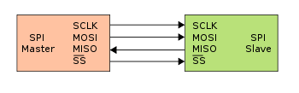
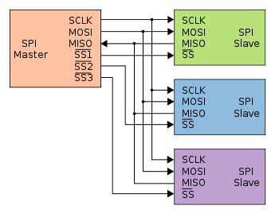
GPIO SPI
https://da.wikipedia.org/wiki/Serial_Peripheral_Interface-bus

Slide 44
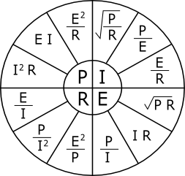
Ohm’s lov på 12 måder
E = Volt [V]
R = Modstand [Ohm]
I = Strøm [A]
P = Effekt [W]

Slide 45
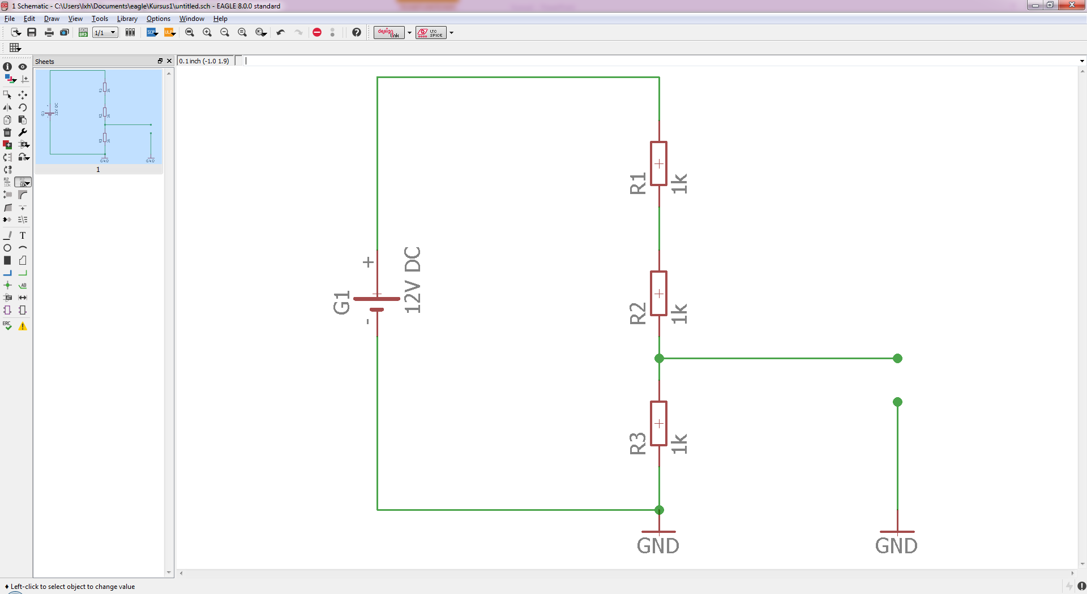

Slide 46
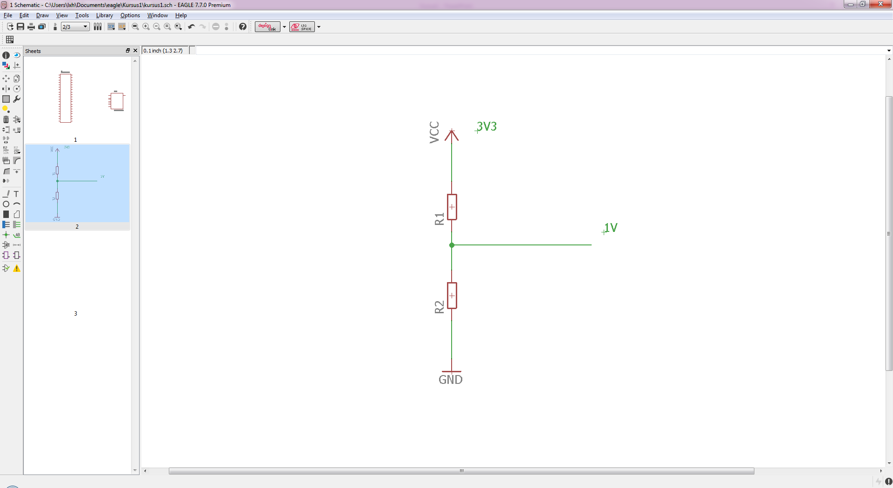

Slide 47
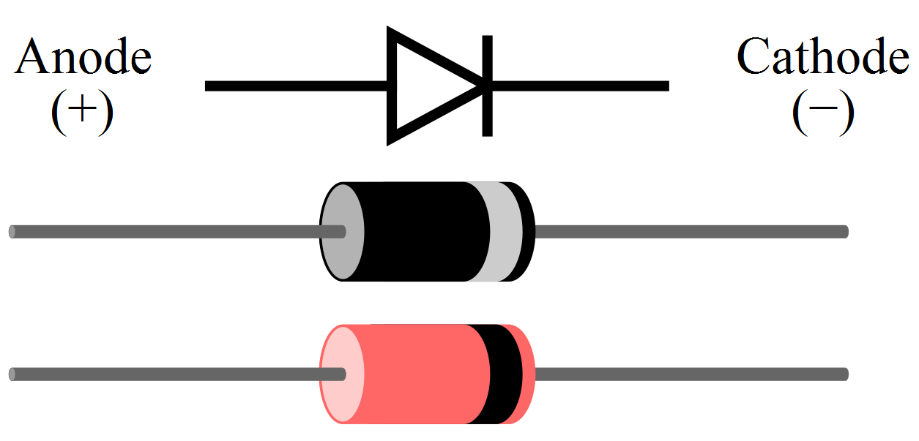
Diode

Slide 48
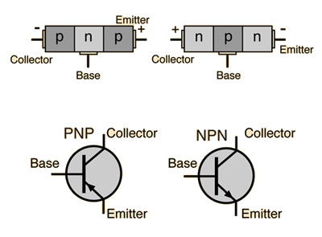
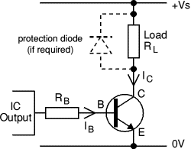
Transistor

Slide 49
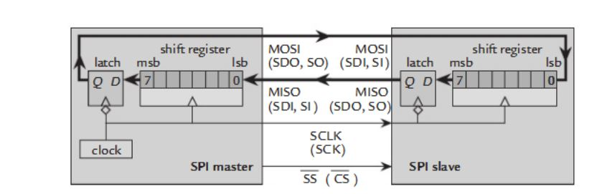
MCP3202 og Raspberry Pi - diagram

Slide 50

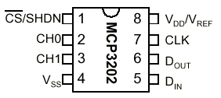
MCP3202
2.7V Dual Channel 12-Bit A/D Converter
with SPI Serial Interface

Slide 51
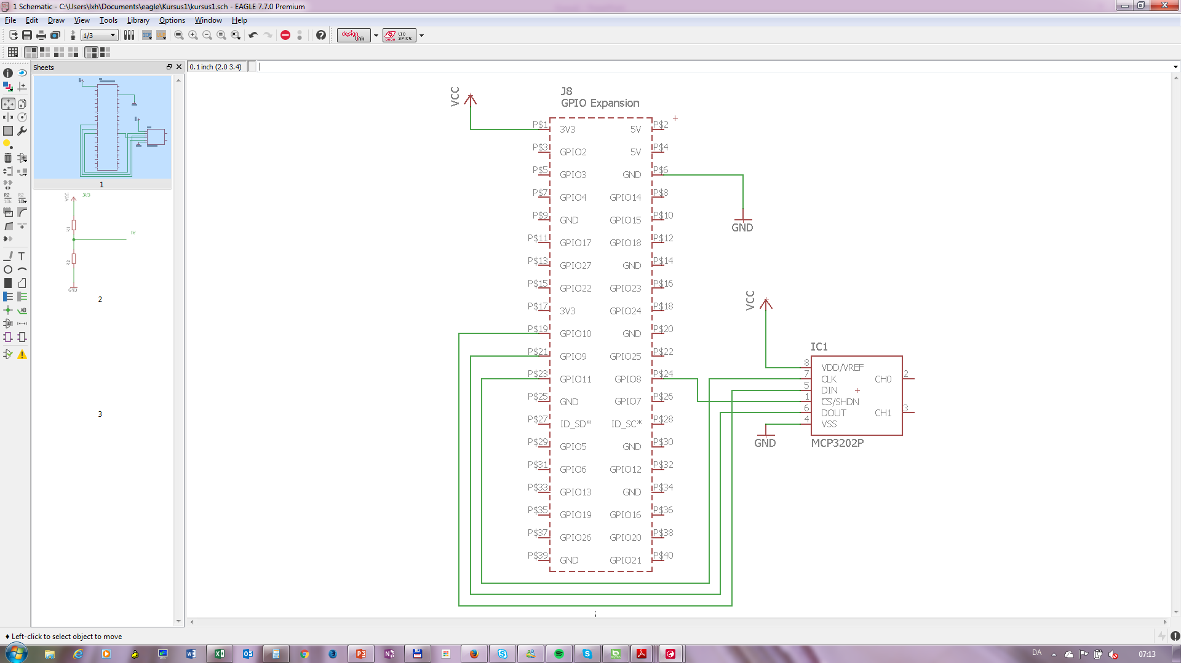
Øvelse – forbind MCP3202 til Raspberry

Slide 52

LM35

Slide 53
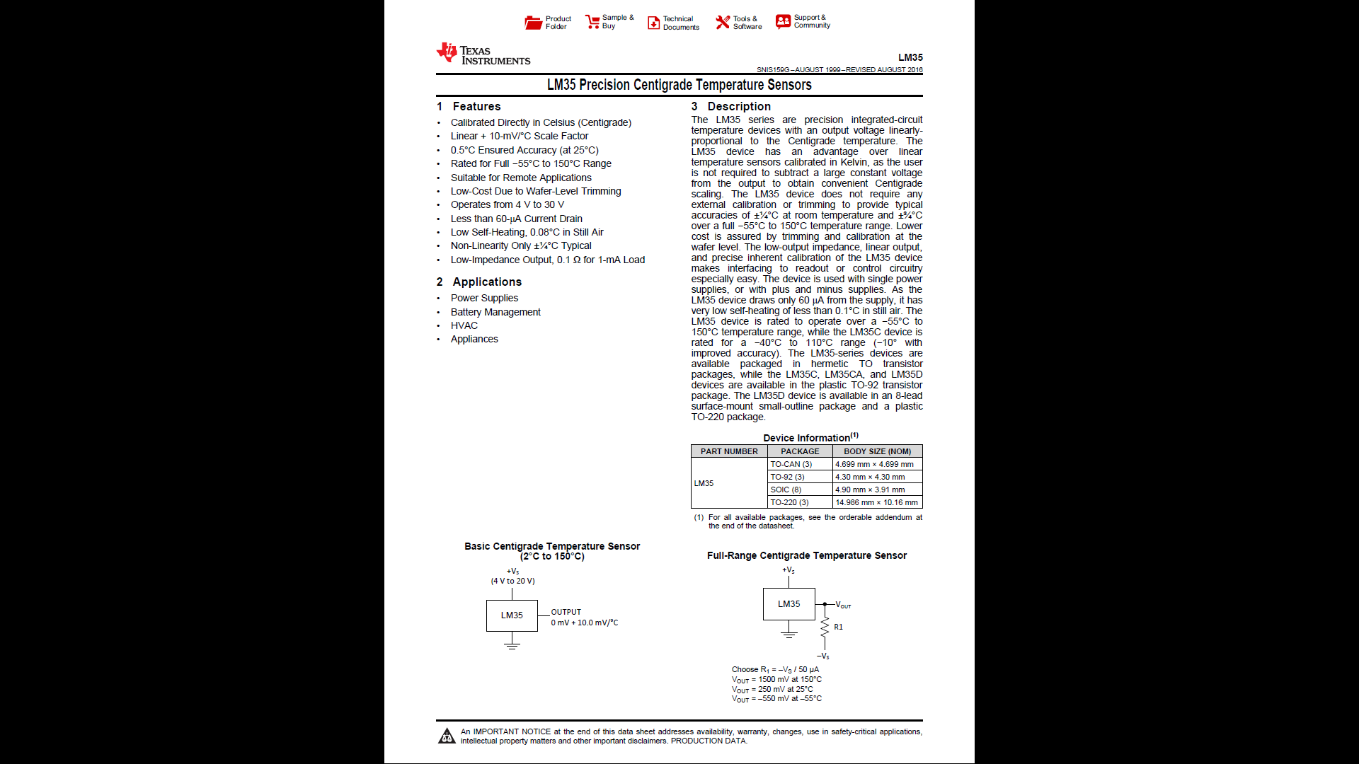

Slide 54
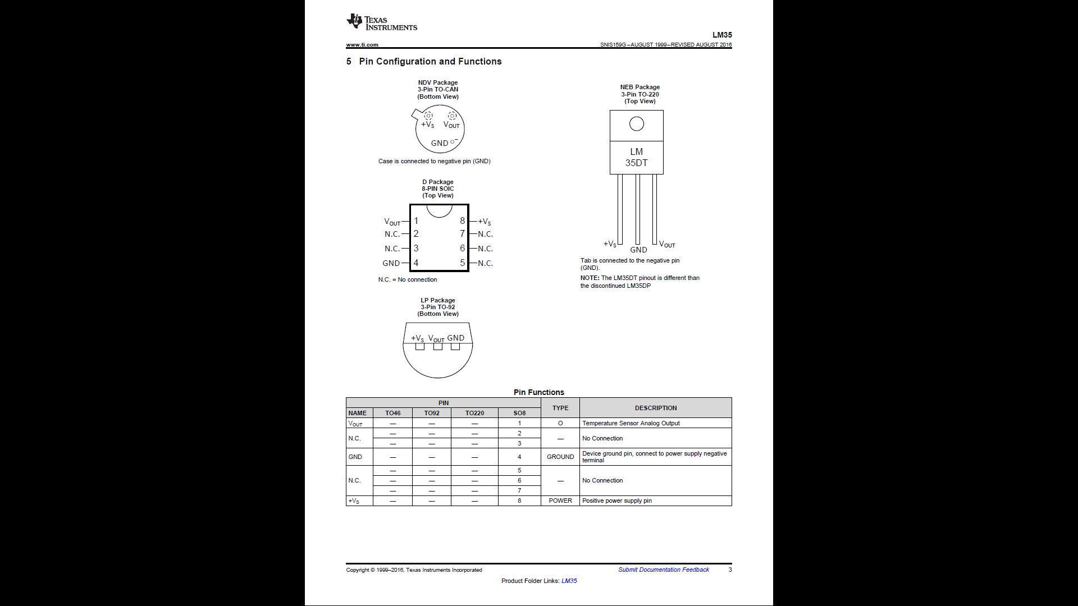

Slide 55



Slide 56
LM35 på channel0
Opgave
Bemærk, LM35 skal forsynes via 5VDC – er det er problem?

Slide 57
Lysmåler på channel1
Opgave
4k8 Ohm og Photoresistor

Slide 58
Mål forsyningsspændingen til MCP3202 på channel1
Opgave
Gem kode fra opgaverne med lm35 og photoresistor
Hjælp, brug modstande til at dele spændingen
Brug Ohm’s lov til udregning af spænding – skriv resultat på skærm
Loop 10 gange, et loop pr. 5. sekund, dvs. i alt 50 sekunder

Slide 59
Html fil (HyperText Markup Language ):
<!DOCTYPE html>
<html>
<META HTTP-EQUIV="refresh" CONTENT="10">
<body>
<font color="black">
<h1>Temperatur: </h1>
</font>
<font color="blue">
<p>Temp =< 28 °C</p>
</font>
<font color="red">
<p>Temp > 28 °C</p>
</font>
</body>
</html>

Slide 60
Temperatur på html-side
Opgave
Python program skal skrive htmlfil i /var/www/html
File 1: temp =< 28 med blå farve
File 2: temp > 28 med rød farve (er der tid så tænd lysdiode)
Brug eksempel på fil fra tidligere
Brug evt. vis_temp.py – tilpas program – start med temperatur som input fra bruger – vi indsætter målt temperatur lidt senere…
Gem fil under /var/www/html/kursus1/index.html
Se evt. ”lokal” file på http://127.0.0.1/kursus1/index.html
Se evt. ”naboens” fil på http://<nabo ip>/kursus1/index.html

Slide 61
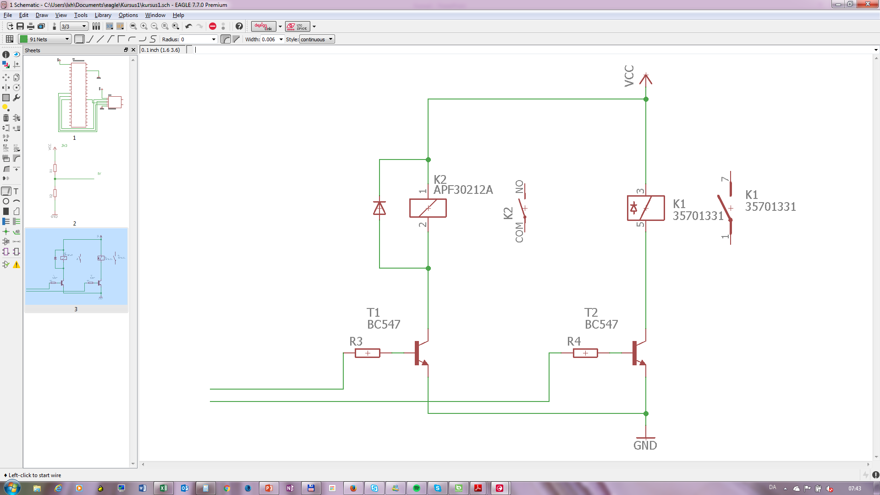
Relæ og Raspberry Pi

Slide 62
Case vedr Ioboard
Diagram
Software til Ioboard
Python software til Raspberry og PC
RS485

Slide 63
Mysql og workbench
apt-get install mysql-server mysql-client
apt-get install mysql-workbench
pip install Pymysql
Test kode i python:
import pymysql
cnx = pymysql.connect(user='root', password='', host='127.0.0.1', database='for_testing', autocommit=True)
cur = cnx.cursor()
cur.execute('INSERT INTO test (name) values ("Tom")')
cur.execute("SELECT * from test")
print(cur.description)
for row in cur:
print(row)
cur.close()
cnx.close()

Slide 64
Apache2 og Python
Enable Python under Apache2
https://www.linux.com/blog/configuring-apache2-run-python-scripts

Slide 65
Simple Client Server Test
import socket
clientsocket = socket.socket(socket.AF_INET, socket.SOCK_STREAM)
clientsocket.connect(('localhost', 8089))
while (True):
inp = input ("Indskriv tekst som skal sendes : ")
clientsocket.sendall(inp.encode("utf-8"))

Slide 66
Simple Client Server Test
import socket
serversocket = socket.socket(socket.AF_INET, socket.SOCK_STREAM)
serversocket.bind(('localhost', 8089))
serversocket.listen(5) # become a server socket, maximum 5 connections
connection, address = serversocket.accept()
with open ("/home/pi/log", "a") as log:
while True:
buf = connection.recv(64)
if len(buf) > 0:
print (buf)
log.write(buf.decode("utf-8"))
log.flush()
# break

Slide 67
Øvelse – Lav en Client Server løsning mellem 2 Raspberry’s

Slide 68
SSH (Secure Shell) port forwarding og reverse tunnels
Default port = 22
Server SSHD og Client SSH skal være installeret og opsat i raspi_config!
Port forwarding:
Eks. fra localhost/browser på localhost/port føres til anden IP
Reverse tunnels:
Eks. fra en anden IP/port til localhost/port

Slide 69
Fra drone til server
#!/bin/sh
pidof autossh
if [ $? -ne 0 ]; then
echo start autossh
su -s /bin/sh pi -c 'autossh -M 0 -q -f -N -o "ServerAliveInterval 60" -o "ServerAliveCountMax 3" -R 14000:localhost:14000 remote_device@35.205.209.21'
su -s /bin/sh pi -c 'autossh -M 0 -q -f -N -o "ServerAliveInterval 60" -o "ServerAliveCountMax 3" -R 6007:localhost:22 remote_device@35.205.209.21'
su -s /bin/sh pi -c 'autossh -M 0 -q -f -N -o "ServerAliveInterval 60" -o "ServerAliveCountMax 3" -R 14010:localhost:14010 remote_device@35.205.209.21'
su -s /bin/sh pi -c 'autossh -M 0 -q -f -N -o "ServerAliveInterval 60" -o "ServerAliveCountMax 3" -R 8081:localhost:8081 remote_device@35.205.209.21'
fi

Slide 70
Stream
#!/bin/sh
pidof raspivid
if [ $? -ne 0 ]; then
raspivid -n -w 800 -h 600 -b 15000000 -fps 15 -t 0 -o - | gst-launch-1.0 fdsrc ! h264parse ! rtph264pay config-interval=1 pt=96 ! gdppay ! tcpserversink host=127.0.0.1 port=14010
fi

Slide 71
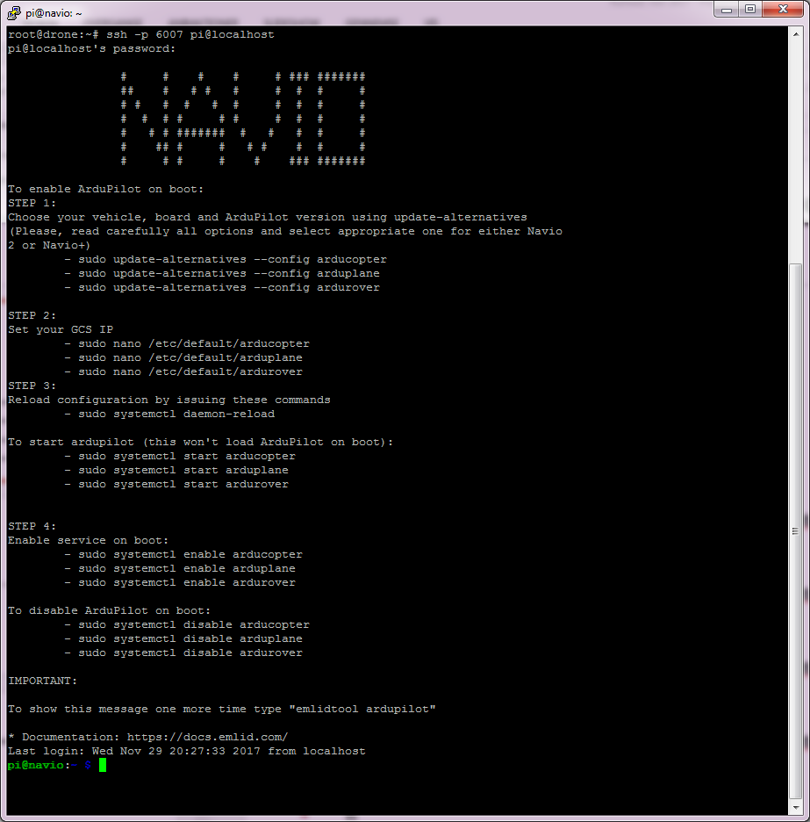

Slide 72
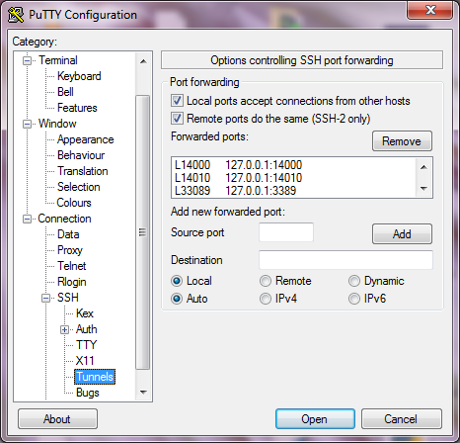
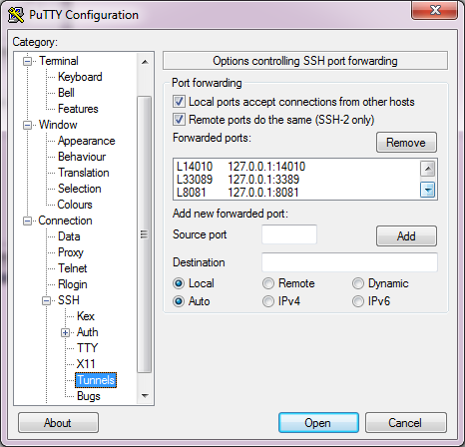
PuTTY setup – PC til server

Slide 73
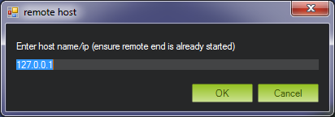
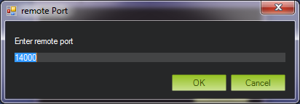

Slide 74
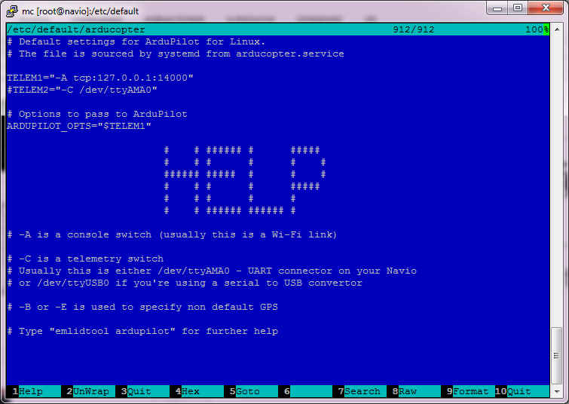

Slide 75
Port forwarding
There are two ways to create an SSH tunnel, local and remote port forwarding (there’s also dynamic forwarding,
but we won’t cover that here). The best way to understand these is by an example, let’s start with local port forwarding.
Imagine you’re on a private network which doesn’t allow connections to a specific server.
Let’s say you’re at work and imgur.com is being blocked.
To get around this we can create a tunnel through a server which isn’t on our network and thus can access Imgur.
$ ssh -L 9000:imgur.com:80 user@example.com
The key here is -L which says we’re doing local port forwarding.
Then it says we’re forwarding our local port 9000 to imgur.com:80, which is the default port for HTTP.
Now open your browser and go to http://localhost:9000.
The awesome thing about SSH tunnels is that they are encrypted.
Nobody is going to see what sites you’re visiting, they’ll only see an SSH connection to your server.

Slide 76
Remote port forwarding
$ ssh -R 9000:localhost:3000 user@example.com
The syntax here is very similar to local port forwarding, with a single change of -L for -R.
But as with local port forwarding, the syntax remains the same.
First you need to specify the port on which th remote server will listen,
which in this case is 9000, and next follows localhost for your local machine,
and the local port, which in this case is 3000.
There is one more thing you need to do to enable this.
SSH doesn’t by default allow remote hosts to forwarded ports.
To enable this open /etc/ssh/sshd_config and add the following line somewhere in that config file.
GatewayPorts yes

Slide 77
Lav en ssh opkobling til lokal Raspberry på IP ???.???.???.???
ssh <user>@<ip>
ssh –p <portnr> <user>@<ip>
ssh <ip> #aktuel bruger
Opsæt ssh således at ”naboens” webserver kan ses på : http://127.0.0.1:8080

Slide 78
Port forwarding eksempel
Skrives på localhost
ssh –L 8080:localhost:80 pi@192.168.43.221
Her kan localhost se webserver på 192.168.43.221 ved at skrive htth:127.0.0.1:8080

Slide 79
Reverse tunnel – remote port forwarding
Skrives på localhost
ssh –R 6000:localhost:22 pi@192.168.43.221
ssh –p 6000 pi@localhost

Slide 80
Dokumentation
https://toic.org/blog/2009/reverse-ssh-port-forwarding/
***
https://blog.trackets.com/2014/05/17/ssh-tunnel-local-and-remote-port-forwarding-explained-with-examples.html
***

Slide 81
Drone1
Raspberry PI 3
Navio2
Google Cloud VM
Video stream
Online Apache2 server på drone1
Alt forbundet sammen via SSH port forwarding og reverse tunnels

